Slide 1
Векторы в пространстве

Slide 2
Понятие вектора
Отрезок, для которого указано, какая его граничная точка является началом, а какая - концом, называется направленным отрезком или вектором
B
a
Конец вектора
A
AB
либо а
Начало вектора

Slide 3
Длина вектора
Е
Длиной вектора или модулем ненулевого вектора называется длина отрезка
К
|КЕ| = |KE| длина вектора КЕ
М
вектор ММ - нулевой вектор
|ММ| = 0

Slide 4
Коллинеарные векторы
Ненулевые векторы называются коллинеарными, если они лежат на одной прямой или на параллельных прямых
L
с
K
b
A
B
Нулевой вектор считается коллинеарным любому вектору
М

Slide 5
Сонаправленные векторы
Коллинеарные векторы, имеющие одинаковое направление, называются сонаправленными векторами
c ↑↑ KL AB ↑↑ b MM ↑↑ (любому вектору)
L
с
K
b
A
М
B

Slide 6
Противоположно направленные векторы
Коллинеарные векторы, имеющие противоположное направление, называются противоположно направленными векторами
b ↑↓ KL AB ↑↓ c
c↑↓ b KL ↑↓ AB
L
K
A
с
B
b

Slide 7
Равенство векторов
Векторы называются равными, если:
1) они сонаправлены ;
2) их длины равны.
m ↑↑ KL, | m | = | KL | след-но m = KL
L
K
b
m
A
B

Slide 8


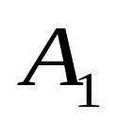

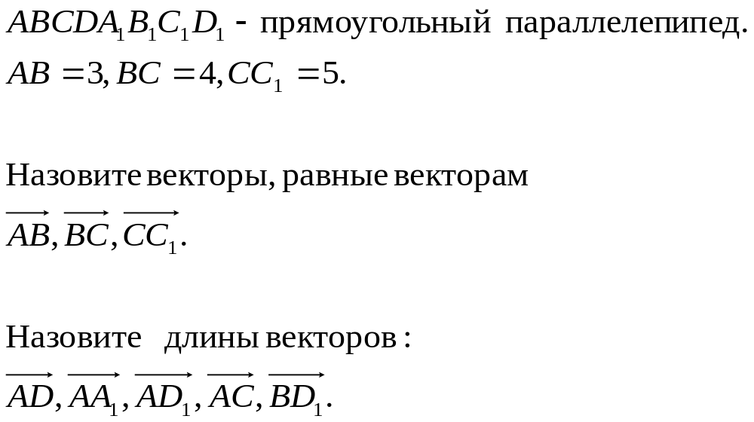




Векторы в пространстве
5
4
3

Slide 9
Сложение векторов
Правило треугольника
b
Дано: a, b
a
Построить: c = a + b
Построение:
b
с
a + b =c
a

Slide 10
Сложение векторов
Правило параллелограмма
b
Дано: a, b
a
Построить: c = a + b
Построение:
с
a + b =c
a
b

Slide 11

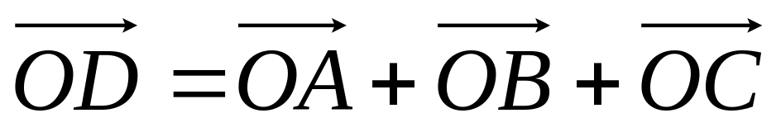


Правило параллелепипеда

Slide 12

Правило многоугольника
=a + b + c + d + m + n
b
a
b
n
a
m
c
m
n
d
c
d

Slide 13
Вычитание векторов
b
Дано: a, b
a
Построить: n = a - b
Построение:
n
a - b = n
a
b

Slide 14
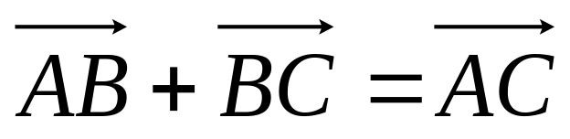
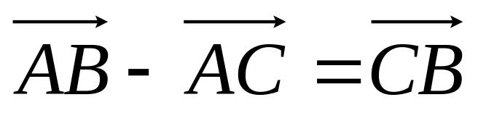


Сумма и разность векторов

Slide 15
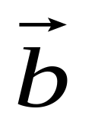


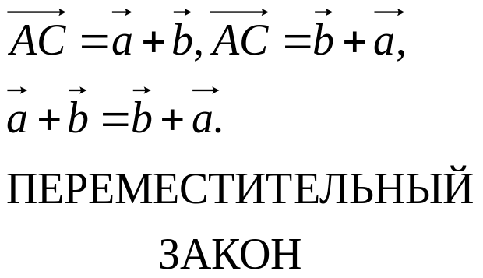
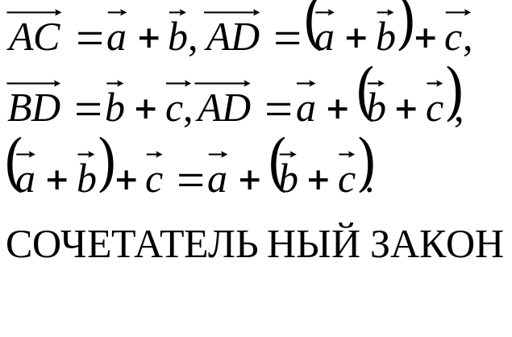
Законы сложения векторов
Назад

Slide 16
Умножение вектора a на число k
k·a = b,
|a| ≠ 0, k – произвольное число
|b| = |k|·|a|,
если k> 0, то a ↑↑ b
если k< 0, то a ↑↓ b
2a
a
-2a
Для любых чисел k, l и любых векторов a, b справедливы равенства:
1º. (kl)a= k(la) (сочетательный закон),
2º. (k+l)a= ka+la (первый распределительный закон),
3º. k(a+b) = ka+kb (второй распределительный закон).

Slide 17
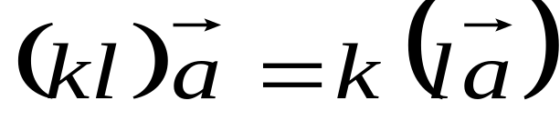

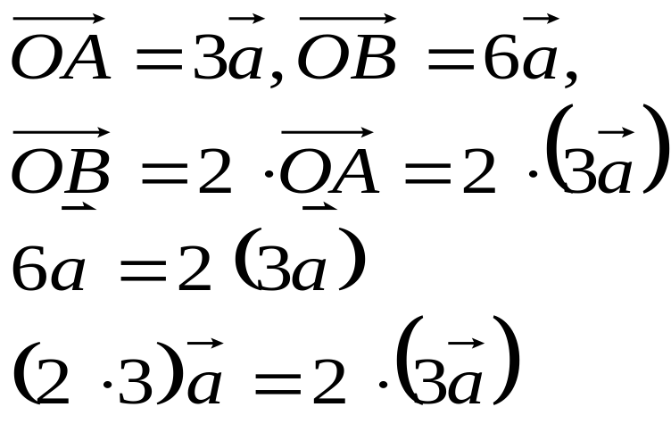
Умножение вектора на число
Сочетательный закон

Slide 18
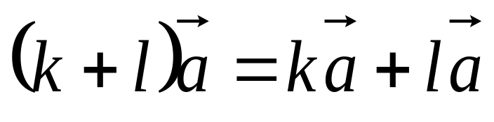
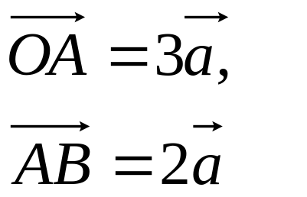
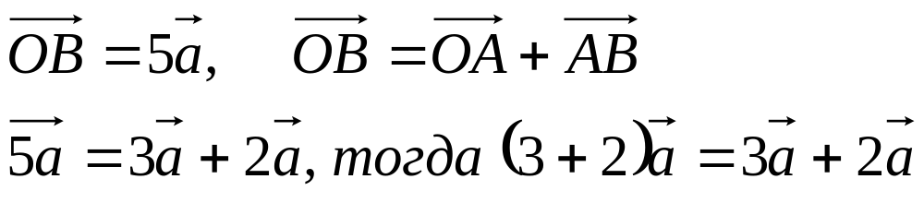
Умножение вектора на число
Первый распределительный закон

Slide 19
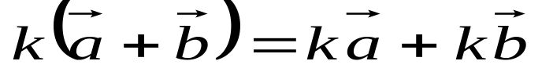

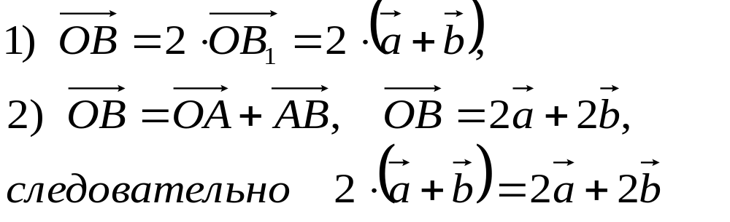
Умножение вектора на число
Второй распределительный закон

Slide 20
Компланарные векторы
Векторы называются компланарными,
если при откладывании их от одной точки они будут
лежать в одной плоскости.
Замечания
Если хотя бы один из трёх векторов — нулевой, то три вектора считаются компланарными.
Тройка векторов, содержащая пару коллинеарных векторов, компланарна.

Slide 21

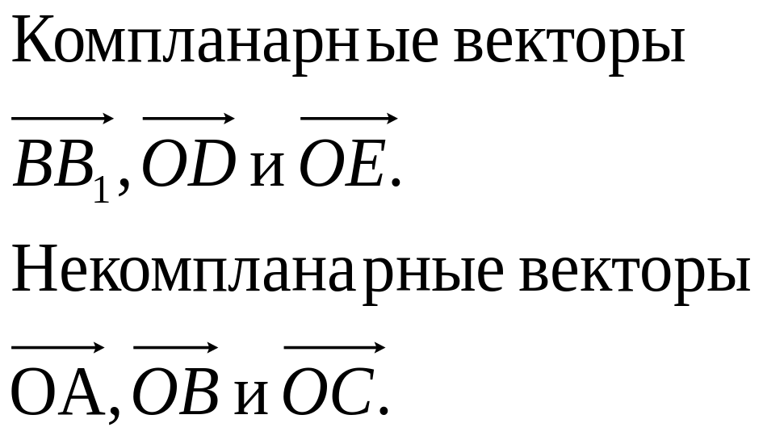


Компланарные векторы

Slide 22
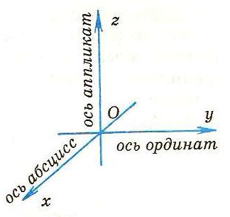
Прямоугольная система координат
Тройка взаимно перпендикулярных координатных прямых с общим началом координат.
Впервые введена Р.Декартом(1596-1650)

Slide 23
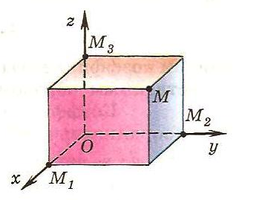
Координаты точки
Каждая точка в пространстве задаётся тройкой чисел (x,y,z ) называемых координатами точки в пространстве

Slide 24
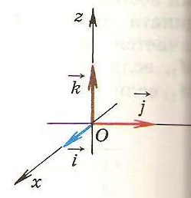

Координаты вектора
Векторы (i. j. k) единичные векторы
Любой вектор можно разложить по координатным векторам

Slide 25



Длина вектора

Slide 26

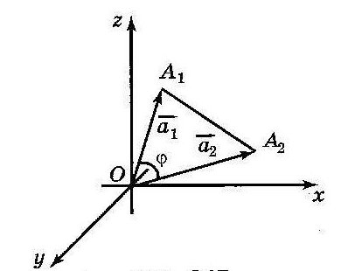

Скалярное произведение векторов

Slide 27
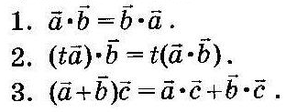

Свойства скалярного произведения. Угол между векторами.

